Slide 1
Muzikos pamokėle mažyliams 3-4 m. Tema : Pavasario šaukliai Parengė: Vilniaus m. L/d „Giraitė“ meninio ugdymo mokytoja Gražina Makelienė Kopijuoti ir platinti be autoriaus sutikimo griežtai draudžiama.

Slide 2
Sveiki, mano brangūs Dainorėliai !
Kiek neįprastai sveikinuosi su kiekvienu iš Jūsų!
Labai visų pasiilgau, todėl kviečiu pasiimti gerą nuotaiką ir nukeliauti su manimi į stebuklingą muzikos šalį.
Į kelionę pasikviesk mamytę, tėvelį, vyresnį broliuką arba sesutę. Gali pasikviesti ir visus drauge!
Jie Tau padės keliauti ir taip bus visiems smagiau!
Tad pradedam!

Slide 3
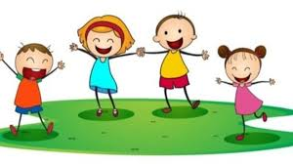
Pirmoji kelionė
Už lango skaisčiai šviečia saulė!
Tikras puikumėlis!
Pats laikas prieš kelionę pasimankštinti.
Spausk nuorodą ir dainuodamas pradėk mankštą:
https://www.youtube.com/watch?v=AEAM-Dx7TKI

Slide 4
Čir vir vir... Gyvi Gyvi... Kle kle kle... Tikras paukščių choras!
Ar žinai kas yra CHORAS? – tai didelis vaikų arba suaugusių žmonių būrys, kurie džiaugiasi dainuodami drauge.
Paklausyk, kaip gieda Lietuvos miško giesmininkai!
https://www.youtube.com/watch?v=-Gn4STQ4ThY

Slide 5
O dabar pats metas padainuoti!
Dainelė ne tik pakels nuotaiką, sušildys balselį, pralinksmins Tavo šeimą, bet dar padės išmokti skaičiuoti bei pažinti paukščius:
Spausk nuorodą ir dainuok drauge su visais!!!
https://
www.youtube.com/watch?v=CyNAkXKeCT0

Slide 6
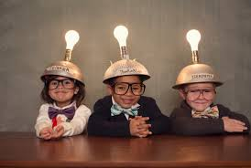
Kūrybinė užduotis!
Pabandyk pakartoti išgirstus paukščių balsus;
Papasakok savo artimiesiems, kaip jauteisi klausydamas paukščių choro, jie Tavo mintis užrašys ir perduos man;
Nupiešk tau labiausiai patikusį čiulbantį giesmininką;

Slide 7
Tikuosi, Tau patiko pirmoji kelionė?
Pakartok šią kelionę bent du kartus per savaitę!
Sėkmės ir lauksiu Tavo įspūdžių!
grazina.makeliene@gmail.com
Muzikiniai linkėjimai ir iki kitos kelionės!

